Slide 1
RETI INFORMATICHE
Introduzione alle reti informatiche

Slide 2
DEFINIZIONE
Una rete informatica è un insieme di dispositivi (come computer, smartphone, tv, stampanti, ecc.) connessi tra loro per condividere risorse e informazioni. La comunicazione tra questi dispositivi avviene attraverso protocolli di rete, che stabiliscono le regole per il trasferimento dei dati.
In una rete informatica i dispositivi che inviano, ricevono o instradano dati vengono definiti nodi della rete. Un nodo rappresenta quindi un'unità funzionale che partecipa attivamente alla comunicazione all'interno della rete.
I nodi possono essere dispositivi terminali o dispositivi di rete.

Slide 3
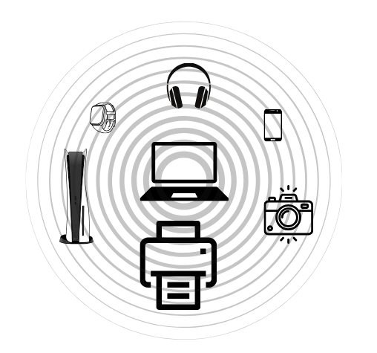
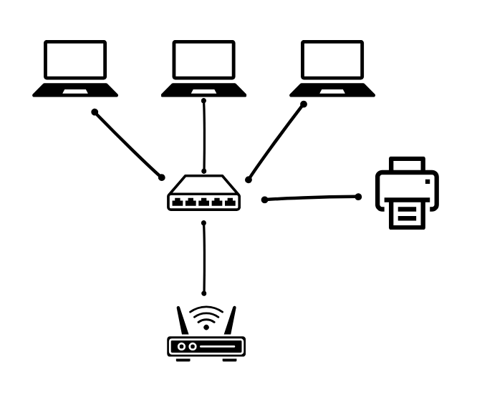
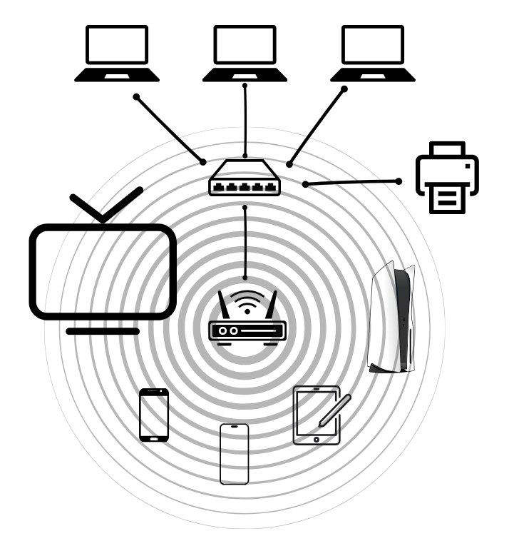
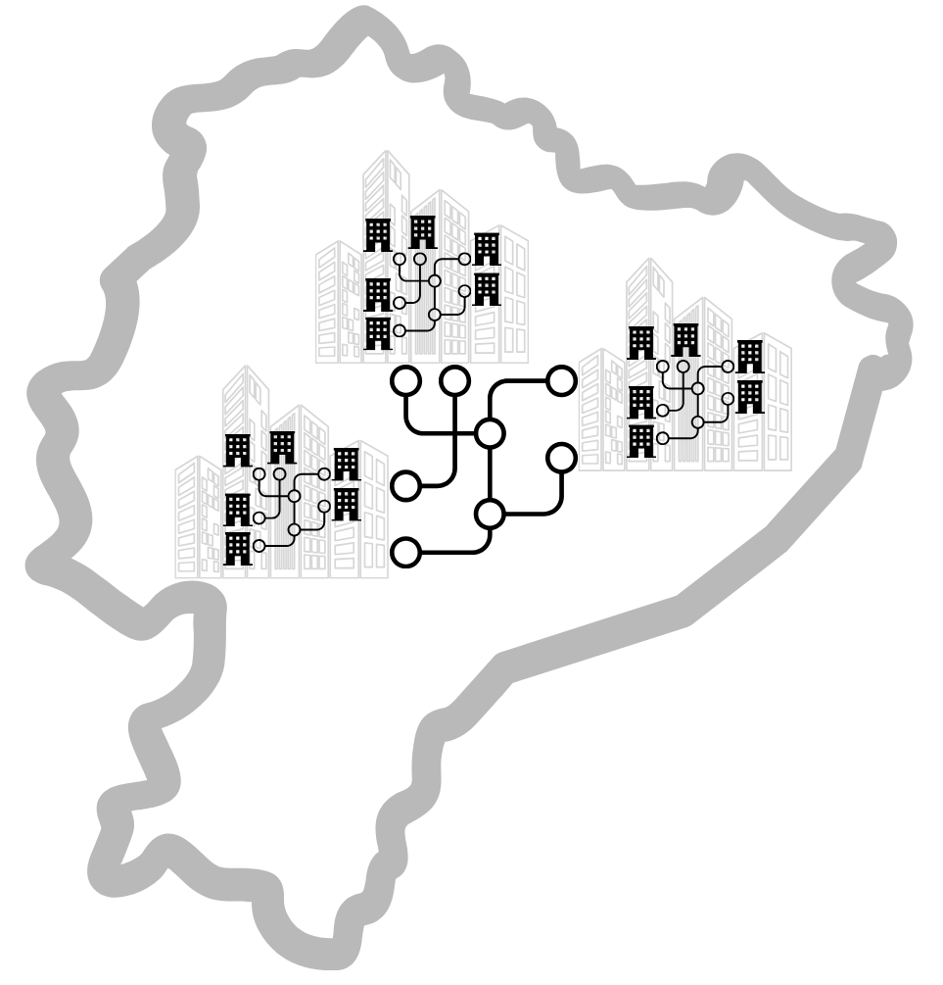
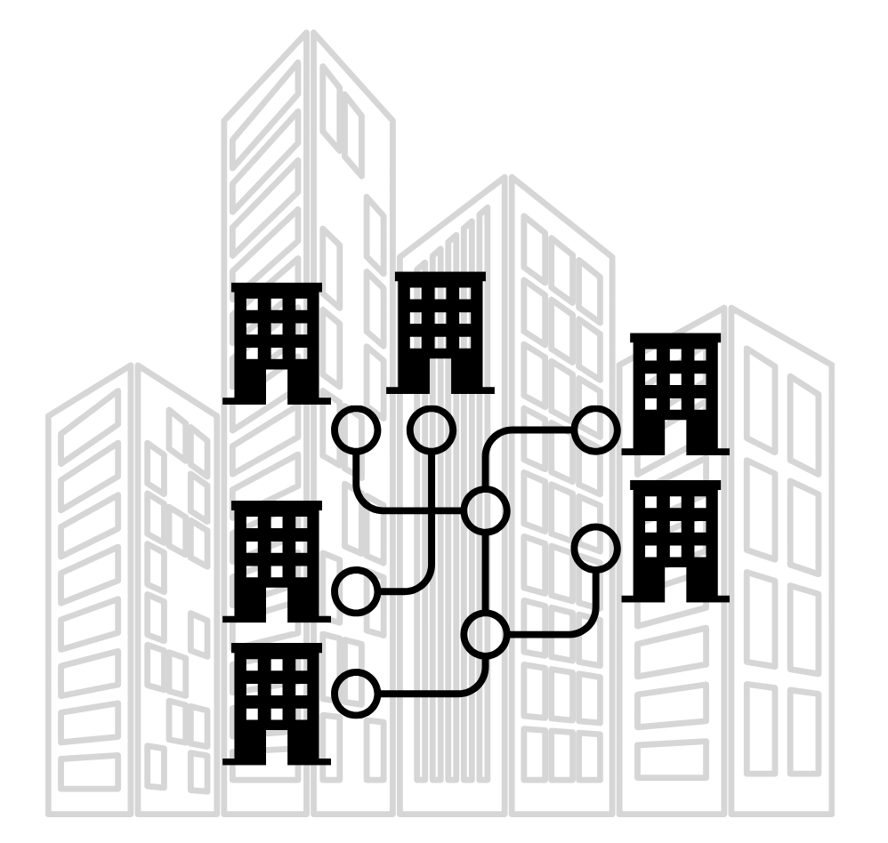
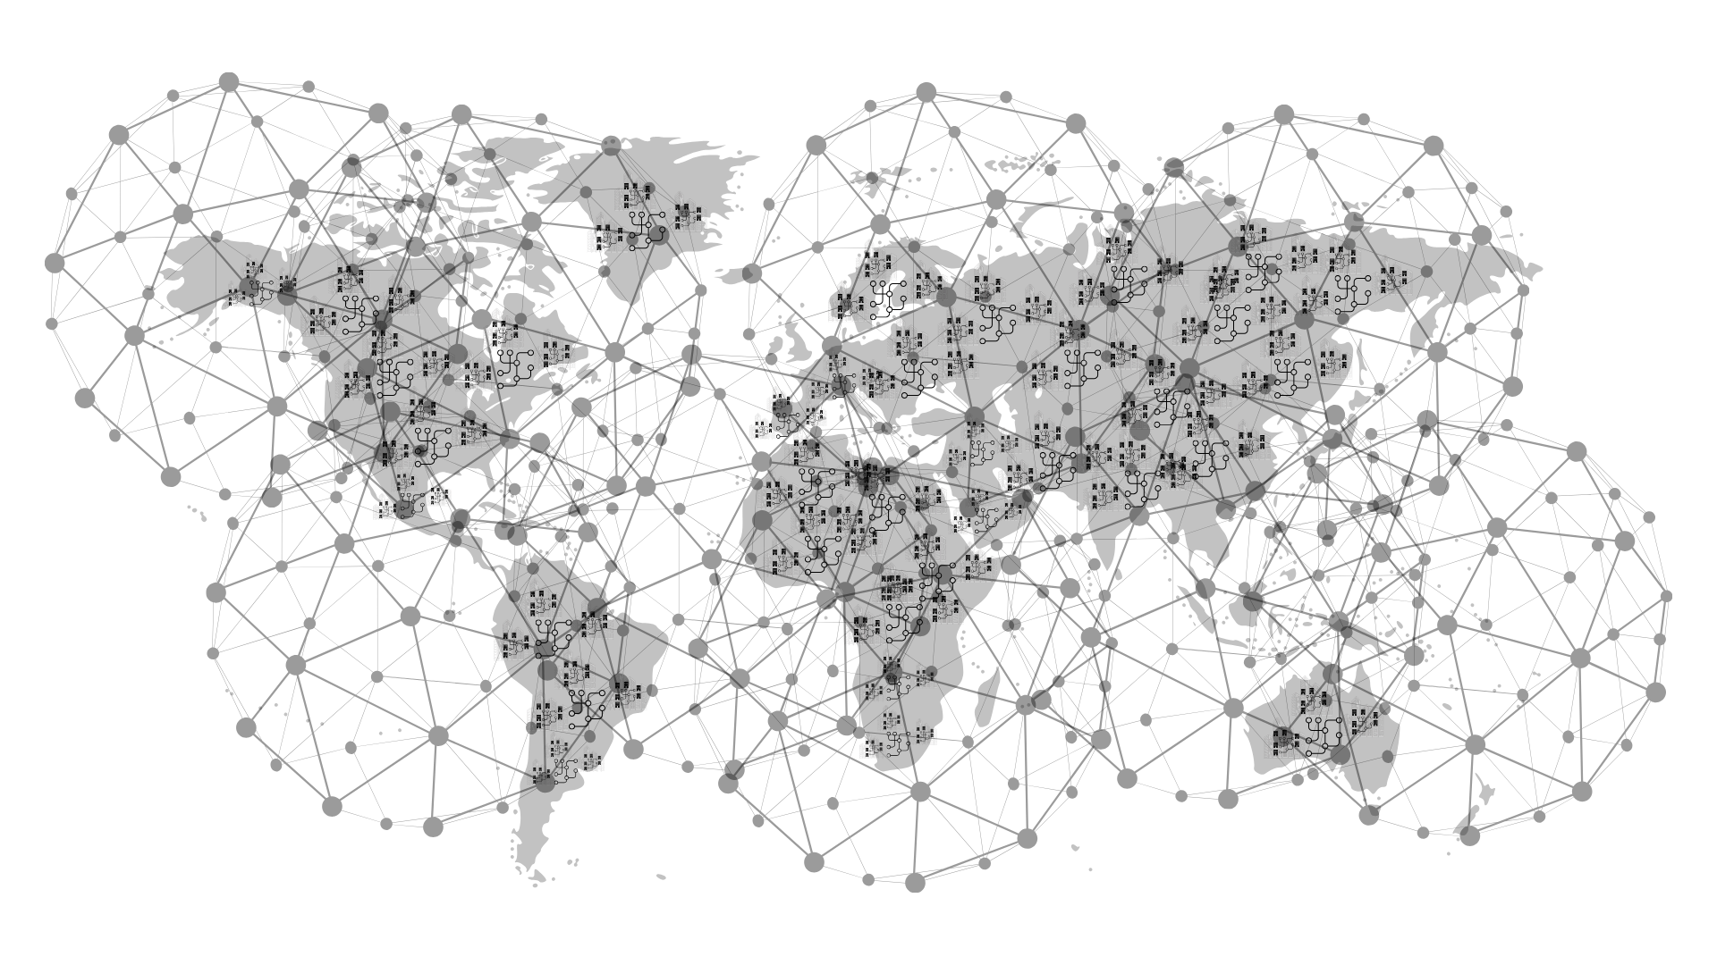
TIPOLOGIE DI RETE
PAN, LAN, WLAN, MAN, WAN, GAN.

Slide 4
PAN (Personal Area Network)
Rete personale che collega dispositivi entro una distanza molto limitata (circa 10 metri). Tali dispositivi possono scambiarsi informazioni in modo sincronizzato (esempio tramite Bluetooth) o condividere la connessione alla rete internet.

Slide 5
LAN (Local Area Network)
Rete che copre un'area ristretta, come una casa, un ufficio o un edificio (esempio una scuola). I nodi di rete sono connessi tra loro in vari modi che possono essere doppini telefonici, cavi a fibra ottica o cavi coassiali detti anche cavi LAN.

Slide 6
WLAN (Wireless Local Area Network)
LAN
Rete locale molto diffusa, spesso identificata come variante della LAN, caratterizzata dall’assenza di cavi di collegamento. Tra i nodi la connessione avviene infatti tramite canali wireless (come ad esempio Wi-Fi.)
WLAN

Slide 7
MAN (Metropolitan Area Network)
Rete geografica metropolitana che copre un’area urbana o una città. Ad esempio la rete che collega in un’università diversi uffici, facoltà e dipartimenti dislocati nella stessa città, ma in zone differenti.

Slide 8
WAN (Wide Area Network)
Rete di estensione superiore alla rete MAN urbana, che solitamente è utilizzata per il collegamento di molteplici MAN differenti. In questo modo si rende possibile la comunicazione tra nodi di rete appartenenti a centri urbani differenti (esempio la rete di una intera regione o un interno paese).

Slide 9
GAN (Global Area Network)
Rete globale che collega diverse reti di dimensione minore, come WAN e MAN, e i cui nodi sono dislocati in tutti i continenti del pianeta. La trasmissione dei dati può avvenire con differenti modalità, sia wired che wireless. L’esempio più famoso di rete GAN è Internet

Slide 10
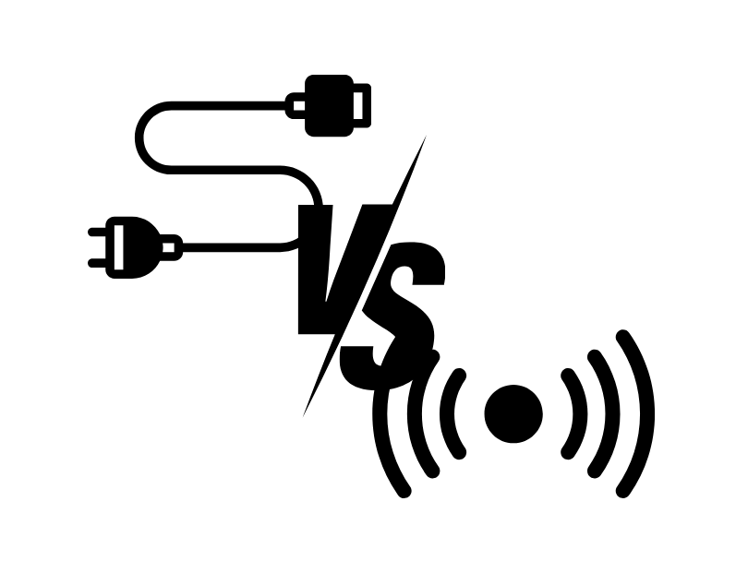
TRASMISSIONE DATI
Wireless e Wired

Slide 11
MEZZI DI TRASMISSIONE DATI
record speed🔝
speed test⚡
WIRED | VELOCITÀ MEDIA | WIRELESS | VELOCITÀ MEDIA
ADSL | 0,5 Mbps – 100 Mbps | Bluetooth | 720 Kbps – 2 Mbps
Cavo Ethernet (Cat5e – Cat6) | 10 Mbps – 1 Gbps | Satellite (Starlink) | 50 Mbps – 500 Mbps
Cavo Ethernet (Cat6a, Cat7, Cat8) | 10 Mbps – 40 Gbps | 4G LTE | 5 Mbps – 1 Gbps
Fibra Ottica FTTC (Cabinet) | 100 Mbps – 300 Mbps | 5G | 50 Mbps – 10 Gbps
Fibra Ottica FTTH (Home) | 1 Gbps – 10 Gbps | Wi-Fi (4,5,6) | 50 Mbps – 9,6 Gbps

Slide 12
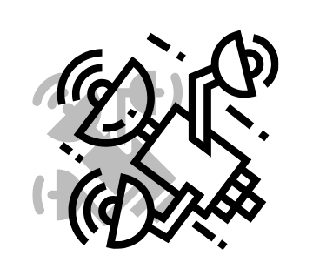
TIPOLOGIE DI TRASMISSIONE
unidirezionale, bidirezionale, multidirezionale, broadcast, anycast

Slide 13
Unidirezionale (Simplex)
In questo tipo di comunicazione, i dati viaggiano solo in una direzione: da un mittente a un destinatario, senza possibilità di risposta.
Caratteristiche:
Mittente e destinatario: C'è un solo mittente che trasmette dati e un solo destinatario che li riceve.
Nessun feedback: Il destinatario non può rispondere o inviare dati al mittente.
Esempi:
Televisione: L'emittente trasmette un segnale, e il televisore riceve senza inviare nulla indietro.
Radio: Funziona allo stesso modo, l'emittente radiofonica invia il segnale e i dispositivi lo ricevono.

Slide 14
Bidirezionale (Half-Duplex)
In questa modalità, i dati possono viaggiare in entrambe le direzioni, ma non contemporaneamente. Solo uno dei due dispositivi può trasmettere alla volta.
Caratteristiche:
Scambio alternato: Il mittente e il destinatario si alternano nell'invio e ricezione dei dati.
Esempi:
Walkie-talkie: Solo una persona parla alla volta, l'altra deve aspettare prima di rispondere.

Slide 15
Bidirezionale (Full-Duplex)
In un sistema full-duplex, i dati possono essere trasmessi in entrambe le direzioni contemporaneamente. Sia il mittente che il destinatario possono comunicare senza interruzioni.
Caratteristiche:
Trasmissione simultanea: I dispositivi possono inviare e ricevere dati contemporaneamente senza interferenze.
Esempi:
Telefonia: Le persone possono parlare e ascoltare contemporaneamente.
Connessioni Ethernet moderne: In grado di trasmettere e ricevere dati nello stesso momento.

Slide 16
Multidirezionale (Multicast)
La comunicazione multicast coinvolge la trasmissione dei dati da un mittente a un gruppo specifico di destinatari. Non tutti ricevono i dati, ma solo i membri del gruppo interessato.
Caratteristiche:
Mittente e più destinatari: Il mittente trasmette dati a una selezione di dispositivi.
Gruppo definito: Solo i dispositivi che fanno parte di un gruppo multicast riceveranno i dati.
Esempi:
Videoconferenze: I dati video e audio sono inviati a un gruppo specifico di partecipanti.
Distribuzione di contenuti live (ad esempio, streaming di eventi per abbonati).

Slide 17
Broadcast
La comunicazione broadcast consiste nell'inviare dati a tutti i dispositivi di una rete. Ogni nodo della rete riceve il messaggio, anche se non è il destinatario.
Caratteristiche:
Trasmissione a tutti: Tutti i dispositivi all'interno della rete ricevono il messaggio.
Esempi:
ARP (Address Resolution Protocol): Invia una richiesta a tutti i dispositivi di una rete locale. Fondamentale per la comunicazione all'interno di reti locali, in quanto consente ai dispositivi di identificare fisicamente il destinatario corretto per la consegna dei pacchetti di dati.
Messaggi di emergenza: Trasmissione di avvisi su tutti i dispositivi connessi.

Slide 18
Anycast
La comunicazione anycast è un tipo di trasmissione in cui i dati vengono inviati a uno tra i molti destinatari disponibili, generalmente il più vicino o il più efficiente.
Caratteristiche:
Uno tra molti: Il pacchetto è inviato a uno solo dei nodi tra un gruppo, solitamente quello che offre la latenza o il percorso migliore.
Esempi:
Risoluzione DNS: Quando un utente richiede la risoluzione di un dominio, la richiesta viene inviata al server DNS più vicino, ottimizzando i tempi di risposta.
Routing Internet: Quando i pacchetti sono instradati verso il nodo più vicino o più efficiente.

Slide 19
INTERNET PROTOCOL
Indirizzi IP

Slide 20
INDIRIZZO IP (Internet Protocol Address)
L’Internet Protocol è il protocollo di rete responsabile del trasporto di pacchetti di dati da una sorgente (identificata da un indirizzo IP) ad una destinazione (identificata da un altro indirizzo IP).
Un indirizzo IP è un numero che identifica univocamente ogni dispositivo collegato a una rete informatica.
L’indirizzo IPv4 è formato da 4 numeri decimali compresi tra 0 e 255 e separati da un punto, esempio: 192.168.0.1 (problema della saturazione di IPv4)
L’indirizzo IPv6 è formato da 8 numeri esadecimali compresi tra 0 e ffff e separati da due punti, esempio: 2001:0db8:85a3:0000:1319:8a2e:0370:7344

Slide 21
INDIRIZZI IP PUBBLICI vs PRIVATI
IP PUBBLICO
IP PRIVATO
DEFINIZIONE: Accessibile a tutti tramite Internet. Viene assegnato dal tuo fornitore di servizi Internet (ISP).
SCOPO: Identifica un dispositivo o una rete sulla rete globale di Internet.
VISIBILITÀ: Accessibile da qualsiasi dispositivo connesso a Internet.
UTILIZZO: Server Web, router, servizi che devono essere accessibili pubblicamente (es. siti web, server FTP).
DEFINIZIONE: Utilizzato all'interno di reti locali (LAN) e non visibile all'esterno di tali reti.
SCOPO: Identifica dispositivi all'interno di una rete privata come quella domestica.
VISIBILITÀ: Non accessibile direttamente dall’esterno della rete locale.
UTILIZZO: Dispositivi domestici (computer, smartphone, stampanti), reti aziendali interne.

Slide 22
INDIRIZZI IP STATICI vs DINAMICI
IP STATICO
IP DINAMICO
DEFINIZIONE: Assegnato manualmente a un dispositivo che ne sarà associato fino a quando non verrà modificato manualmente.
CARATTERISITICHE: Non cambia mai, anche dopo il riavvio del dispositivo o della rete.
VANTAGGI: Connessioni stabili per servizi che richiedono raggiungibilità continua.
SVANTAGGI: Potrebbe esporre maggiormente a rischi di sicurezza.
DEFINIZIONE: Assegnato automaticamente a un dispositivo dalla rete utilizzando il protocollo DHCP (Dynamic Host Configuration Protocol).
CARATTERISITCHE: Cambia periodicamente o dopo il riavvio del dispositivo.
VANTAGGI: Non richiede configurazione manuale, gestito dal server DHCP.
SVANTAGGI: Può cambiare nel tempo, quindi meno adatto a servizi che richiedono indirizzi fissi.

Slide 23
DHCP (Dynamic Host Configuration Protocol)
Il DHCP è un protocollo di rete che automatizza l'assegnazione degli indirizzi IP a dispositivi su una rete.
Un dispositivo (client) si connette alla rete e invia una richiesta DHCP.
Il server DHCP risponde con un indirizzo IP dinamico disponibile, insieme ad altre informazioni (es. gateway, DNS).
Il dispositivo utilizza l'indirizzo IP per un periodo limitato e lo rilascia quando non è più in uso.
Il protocollo quindi automatizza la configurazione di rete, riducendo errori e semplificando la gestione di reti con molti dispositivi.

Slide 24
DNS (Domain Name System)
Il Domain Name System è un protocollo di rete utilizzato per assegnare nomi testuali ai nodi della rete. L'operazione di conversione da nome a indirizzo IP è detta "risoluzione DNS"; la conversione da indirizzo IP a nome testuale è detta "risoluzione inversa". I nomi testuali sono utilizzabili al posto degli indirizzi IP originali per facilitare la navigazione in rete da parte dell’utente.
ESERCIZIO:
copia l’URL (Uniform Resource Locator) del sito della scuola
Vai sul sito: https://www.whatismyip.com/
Trova l’IP del sito e analizza le informazioni che si possono ottenere

Slide 25
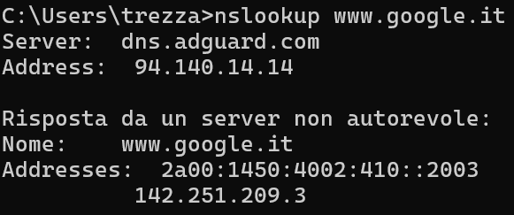
RECORD DNS
nslookup

Slide 26
DISPOSITIVI DI RETE
Hub, Bridge, Switch, Router, Modem,

Slide 27
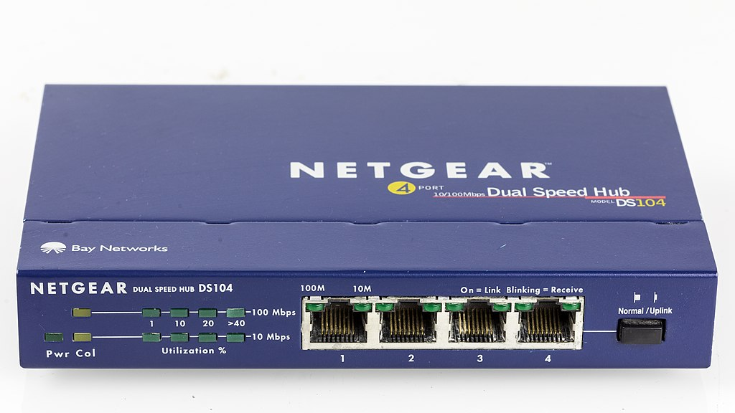
HUB
Dispositivo che trasmette i dati a tutti i dispositivi connessi, senza considerare l'indirizzo del destinatario.

Slide 28
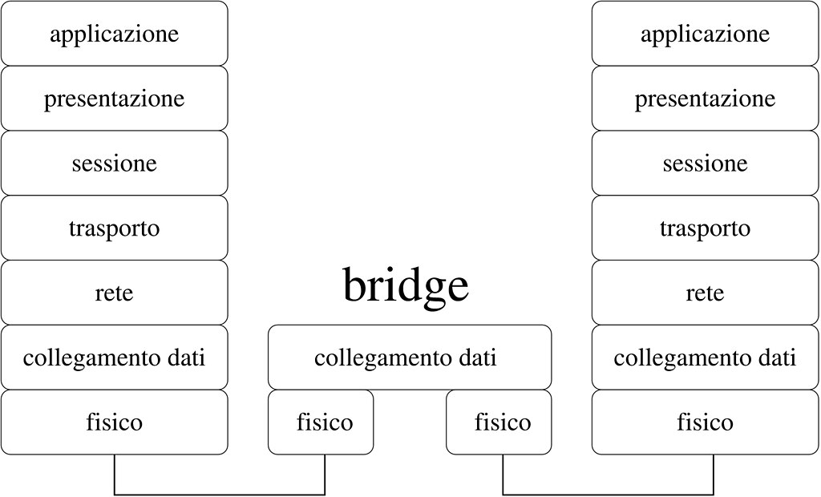
BRIDGE
OSI (Open Systems Interconnection)
Dispositivo che collega due segmenti di rete, permettendo loro di funzionare come un'unica rete. Filtra e riduce il traffico di rete migliorandone l’efficienza.

Slide 29
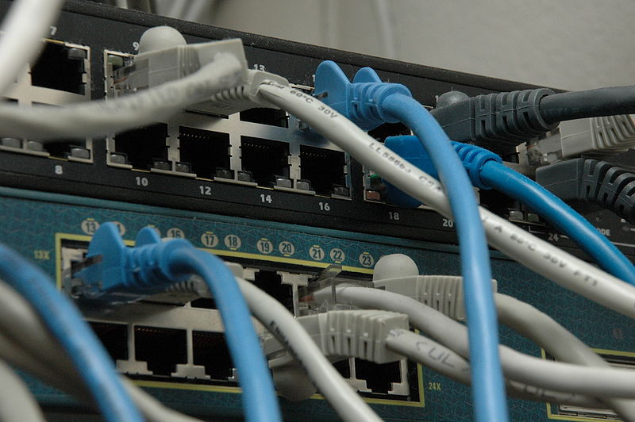
SWITCH
Dispositivo che connette altri dispositivi all'interno della stessa rete locale permettendo lo scambio di dati tra di loro. Migliora l'efficienza della rete suddividendo il traffico.

Slide 30
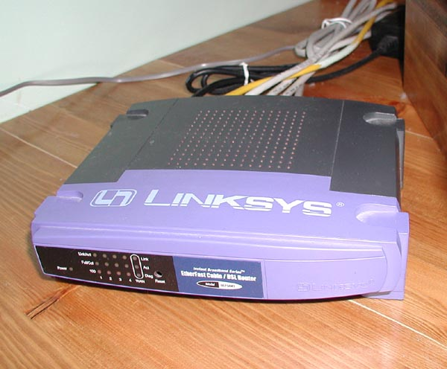
ROUTER
Dispositivo che instrada il traffico tra diverse reti, come la rete locale (LAN) e Internet. Si occupa dell'instradamento dei pacchetti IP.

Slide 31
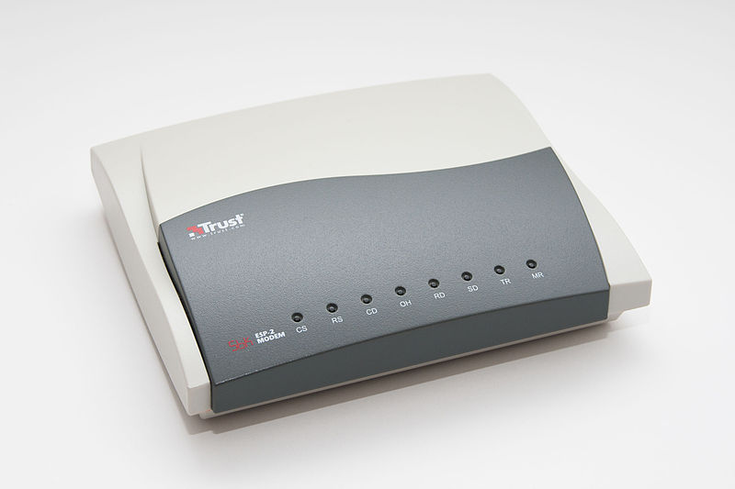
MODEM
Dispositivo che converte i segnali digitali in analogici e viceversa, permettendo la connessione a Internet tramite linea telefonica o via cavo.

Slide 32
TOPOLOGIE DI RETE
STELLA vs ANELLO vs BUS vs MAGLIA

Slide 33
TOPOLOGIA A STELLA
Nella topologia a stella, tutti i dispositivi sono collegati a un nodo centrale (hub o switch).
Pro:
Facilità di gestione e configurazione: La rete è facile da gestire e controllare, poiché tutte le comunicazioni passano attraverso il nodo centrale.
Isolamento dei guasti: Un guasto su uno dei cavi o su un dispositivo periferico non influenza il resto della rete. Solo quel dispositivo sarà disconnesso.
Scalabilità: Aggiungere nuovi dispositivi è semplice, basta collegarli all'hub/switch.

Slide 34
TOPOLOGIA A STELLA
Nella topologia a stella, tutti i dispositivi sono collegati a un nodo centrale (hub o switch).
Contro:
Dipendenza dal nodo centrale: Se l'hub/switch fallisce, l'intera rete diventa inutilizzabile.
Costi più elevati: Richiede più cavi rispetto a una topologia a bus e un hardware centrale (hub o switch), il che può aumentare i costi.
Collo di bottiglia: L'hub può diventare un punto di congestione del traffico quando molti dispositivi comunicano insieme.

Slide 35
TOPOLOGIA AD ANELLO
Nella topologia ad anello, ogni dispositivo è collegato al successivo in un anello chiuso, e i dati circolano in un'unica direzione o in entrambe.
Pro:
Banda uniforme: Il traffico è distribuito in maniera più uniforme rispetto ad altre topologie, e non ci sono colli di bottiglia centrali.
Ordine nei dati: I dati viaggiano in un ordine predefinito e passano attraverso ciascun nodo, il che facilita la gestione del traffico.

Slide 36
TOPOLOGIA AD ANELLO
Nella topologia ad anello, ogni dispositivo è collegato al successivo in un anello chiuso, e i dati circolano in un'unica direzione o in entrambe.
Contro:
Guasto di un nodo o cavo critico: Un singolo guasto può interrompere gran parte della rete.
Difficoltà nell'espansione: Aggiungere nuovi nodi può richiedere di interrompere temporaneamente la rete.
Costi di manutenzione: I nodi devono essere sincronizzati per mantenere la trasmissione, richiedendo più manutenzione.

Slide 37
TOPOLOGIA A BUS
In questa topologia, tutti i dispositivi sono collegati a un singolo cavo di dorsale (bus), attraverso il quale circolano i dati.
Pro:
Semplicità e costi ridotti: È facile da installare e richiede meno cavi rispetto a una topologia a stella.
Economica per reti piccole: I costi di implementazione sono bassi, soprattutto in reti di piccole dimensioni con un numero limitato di nodi.

Slide 38
TOPOLOGIA A BUS
In questa topologia, tutti i dispositivi sono collegati a un singolo cavo di dorsale (bus), attraverso il quale circolano i dati.
Contro:
Dipendenza dal cavo principale: Se il cavo dorsale si guasta, l'intera rete può interrompersi.
Difficoltà di espansione: Aggiungere nuovi dispositivi può disturbare il traffico e richiede attenzione per evitare interferenze.
Prestazioni scadenti con carichi elevati: Man mano che si aggiungono dispositivi, il traffico sul bus aumenta e le prestazioni diminuiscono.

Slide 39
TOPOLOGIA A MAGLIA
In una topologia a maglia, ogni dispositivo è collegato a molti (o tutti) gli altri, creando un'interconnessione ridondante.
Pro:
Altissima affidabilità: Poiché ogni nodo ha più connessioni, un guasto in un nodo o in un cavo non interrompe l'intera rete. È ideale per applicazioni critiche.
Alta tolleranza ai guasti: Anche se un collegamento fallisce, i dati possono viaggiare attraverso percorsi alternativi.
Ottime prestazioni: Ogni nodo ha connessioni dedicate, evitando congestioni e migliorando il throughput.

Slide 40
TOPOLOGIA A MAGLIA
In una topologia a maglia, ogni dispositivo è collegato a molti (o tutti) gli altri, creando un'interconnessione ridondante.
Contro:
Costi molto elevati: A causa della quantità di cavi e connettori necessari, il costo di implementazione è alto.
Configurazione complessa: La configurazione e la gestione possono diventare molto complesse, soprattutto con un grande numero di dispositivi.
Difficoltà di scalabilità: Man mano che aumentano i dispositivi, la quantità di connessioni da gestire diventa esponenziale.

